Slide 1
蒋涵
系统的设计与实现
04
PART FRUR
Design and Implementation

Slide 2
系统需求分析：
蒋涵
功能性需求：
非功能性需求：
01. 动物图片读取与处理
01. 系统识别精度
系统可以读取本地或用户输入的动物图片，并将其进行标准化处理
系统可以读取本地或用户输入的动物图片，并将其进行标准化处理
02. 动物图片识别
02. 系统资源占用
系统可以识别出标准化处理后的动物图片的动物种类
系统可以识别出标准化处理后的动物图片的动物种类
03.动物识别结果展示
03.系统稳定性
系统可以将最后的动物识别结果和系统输入的图片展示到前端
系统可以将最后的动物识别结果和系统输入的图片展示到前端

Slide 3
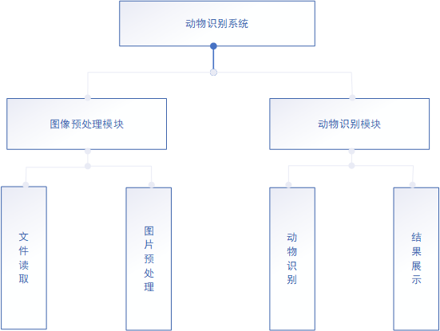
系统设计：
蒋涵
系统功能结构：
（1）动物图片预处理模块
读取本地或者用户上传的动物图片，并将动物图片进行标准化处理
（2）动物识别模块
利用训练完成的模型对用户输入的动物图片进行动物识别，并在前端展示最终的动物种类。

Slide 4
系统实现：
蒋涵
动物图片预处理模块
224*224的RGB图像
裁切为224*224大小
50%的概率水平翻转
将所有图像格式 化为RGB格式； 原图随机裁切 为224*224大小； 数据将有50%的 概率水平翻转。

Slide 5
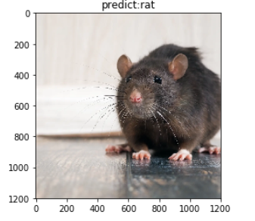
系统实现：
蒋涵
动物识别模块
（1）动物识别
将处理好的动物图片作为系统内训练好的神经网络的输入，输出动物种类
（2）结果展示
如图，展示用户输入的图片并在图片顶端输出识别出的动物种类

